Slide 1
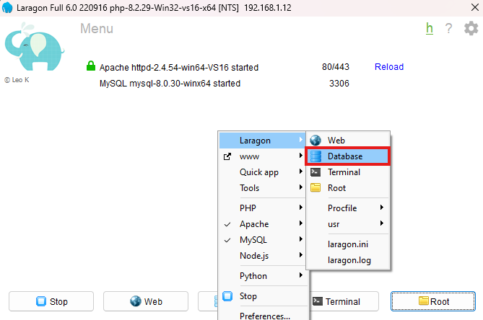
Daxil oluruq phpMyAdmin -ə: http://localhost/phpmyadmin/index.php?route=/

Slide 2
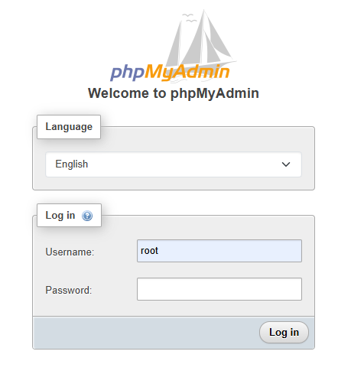
Şifrə yazmadan daxil oluruq.

Slide 3
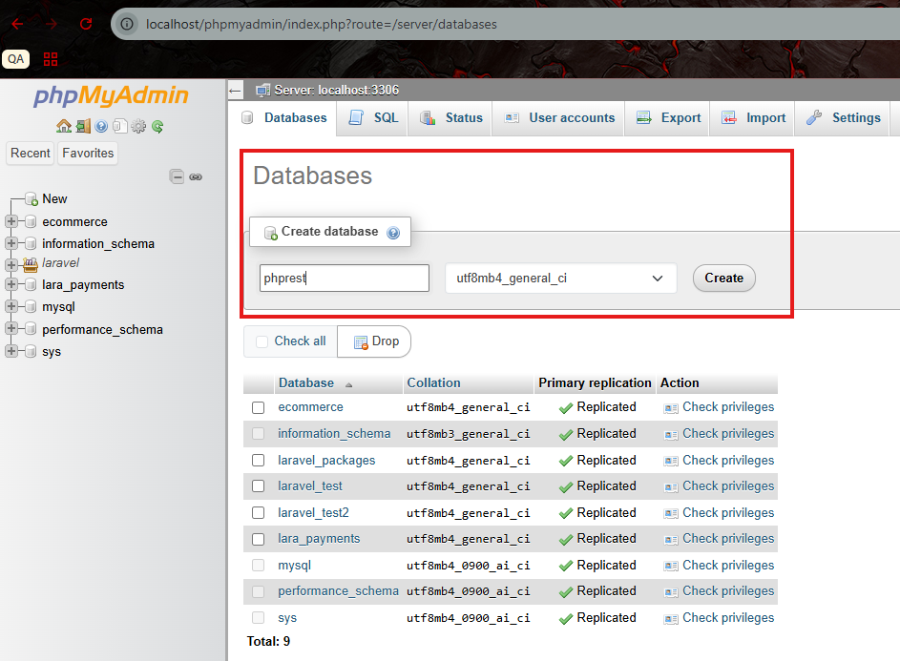
phprest adında Verilənlər bazası yaradırıq.

Slide 4
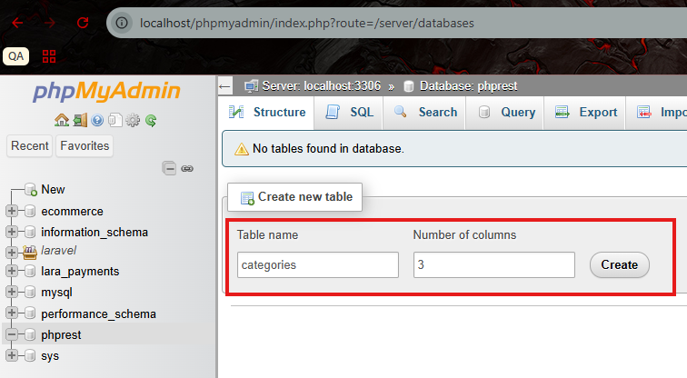
Categories adında cədvəl yaradırıq.

Slide 5
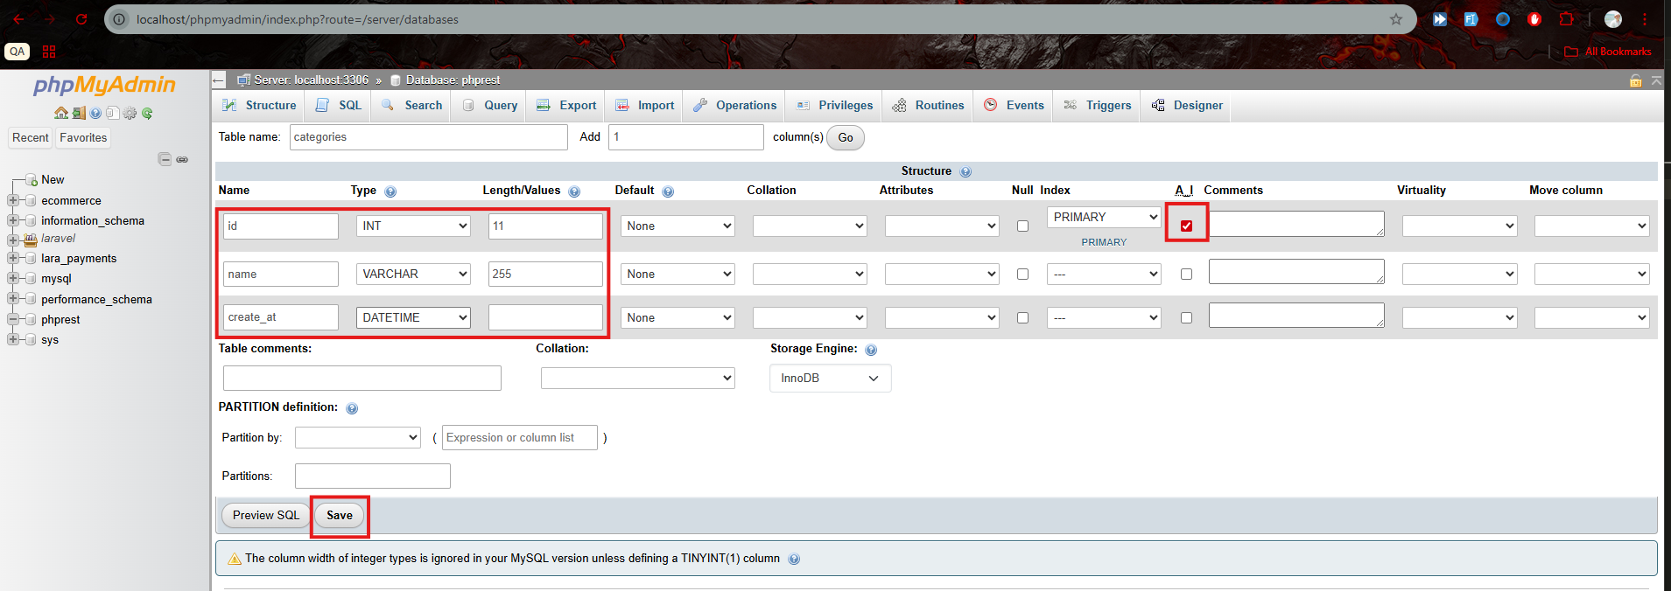
Sütunlar əlavə edirik.

Slide 6
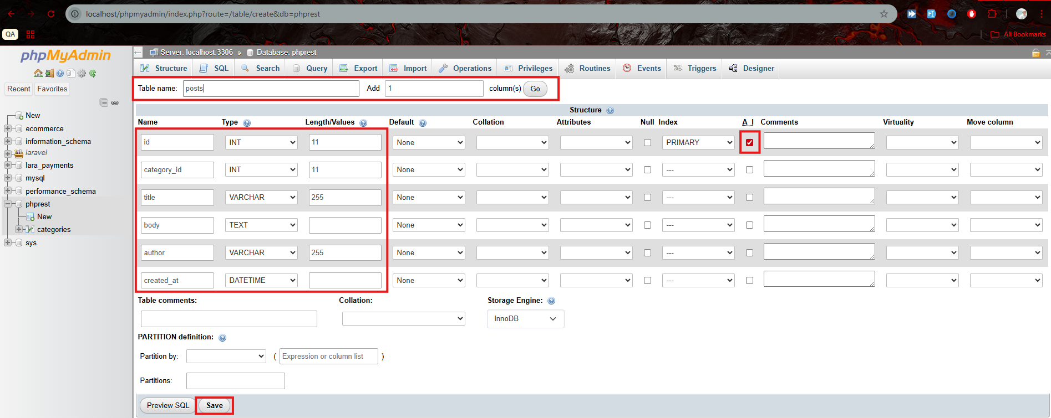
Posts adında yeni cədvəl yaradırıq və aşağıdakı sütunları əlavə edirik.
Əgər sütun artırmaq lazım olarsa, TABLE NAME yazılan yerdəki ADD sahəsinə ədəd əlavə edərək GO düyməsini klikləməz lazımdır.

Slide 7
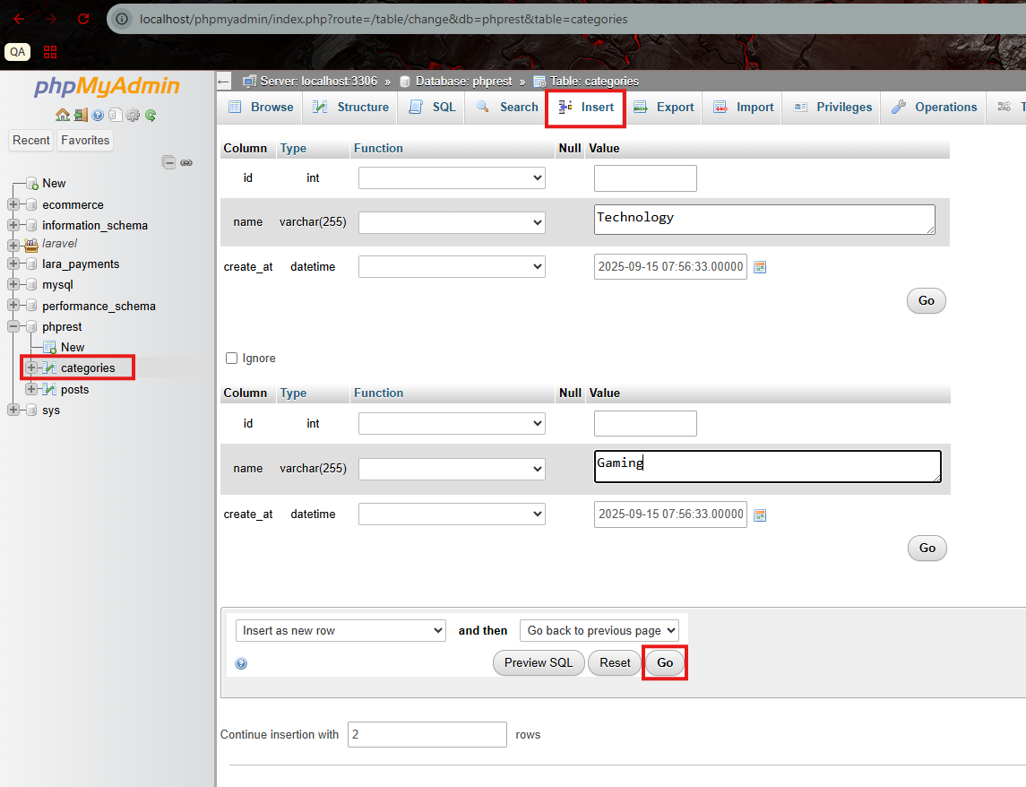
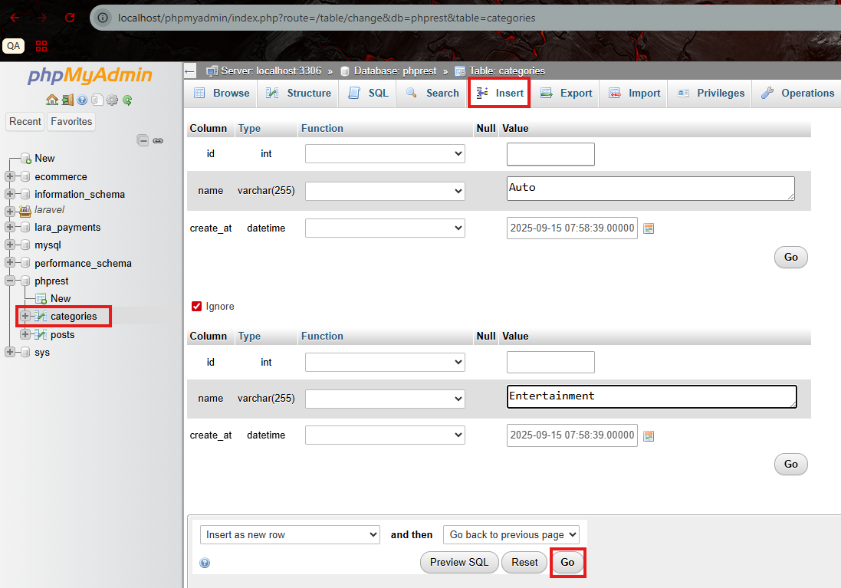
Categories cədvəlinə 4 dənə data əlavə edirik.

Slide 8
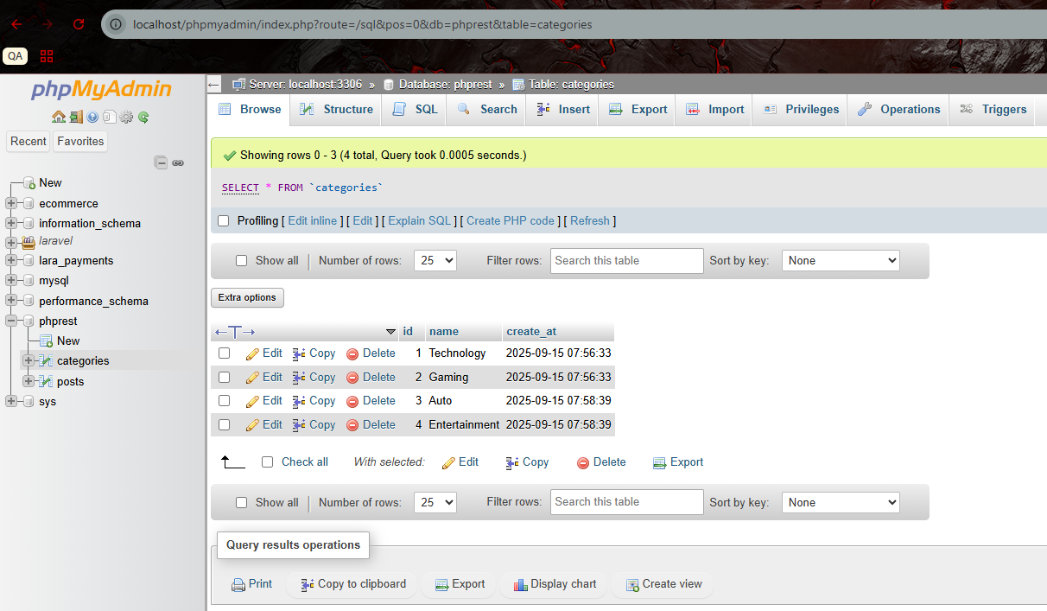
Categories cədvəlinə manual olaraq əlavə etdiyimiz datalar.

Slide 9
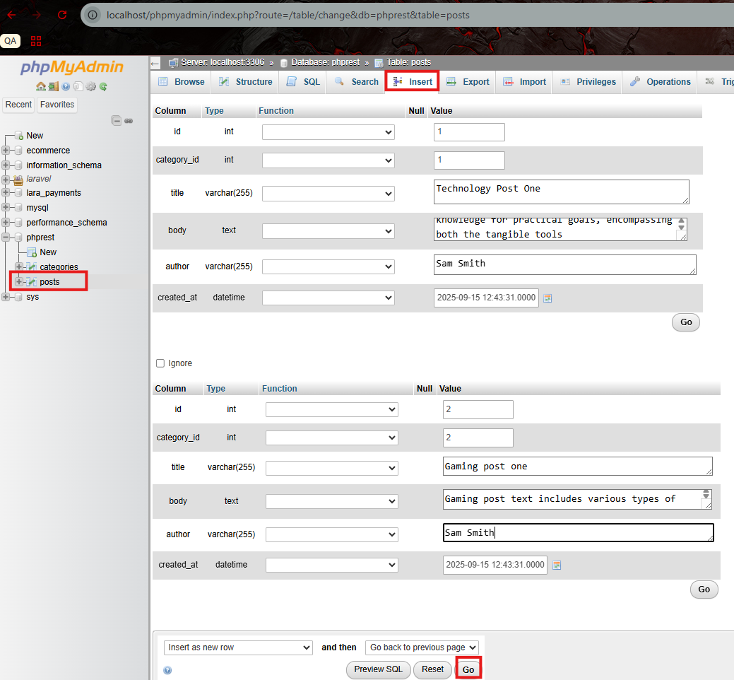
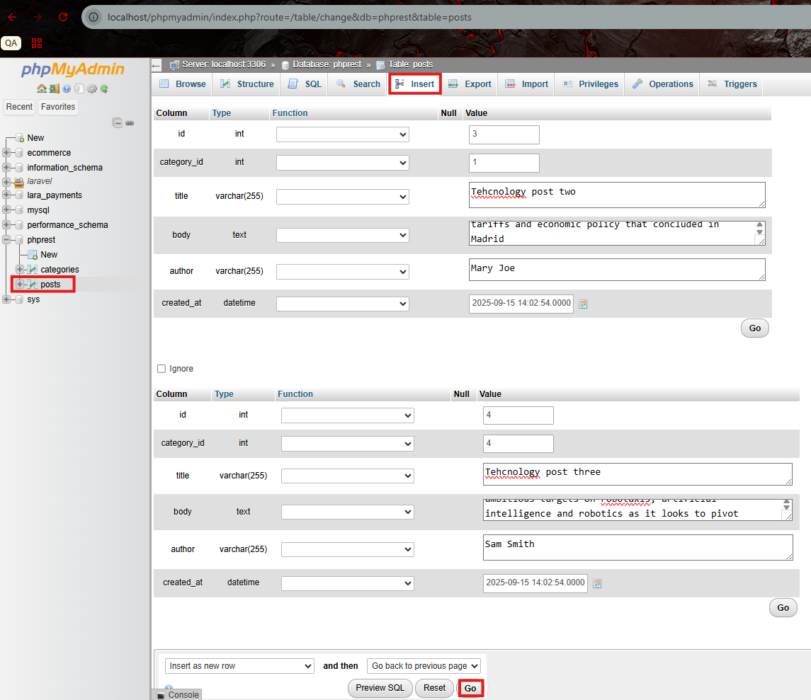
Posts cədvəlinə manual olaraq əlavə etdiyimiz datalar.

Slide 10
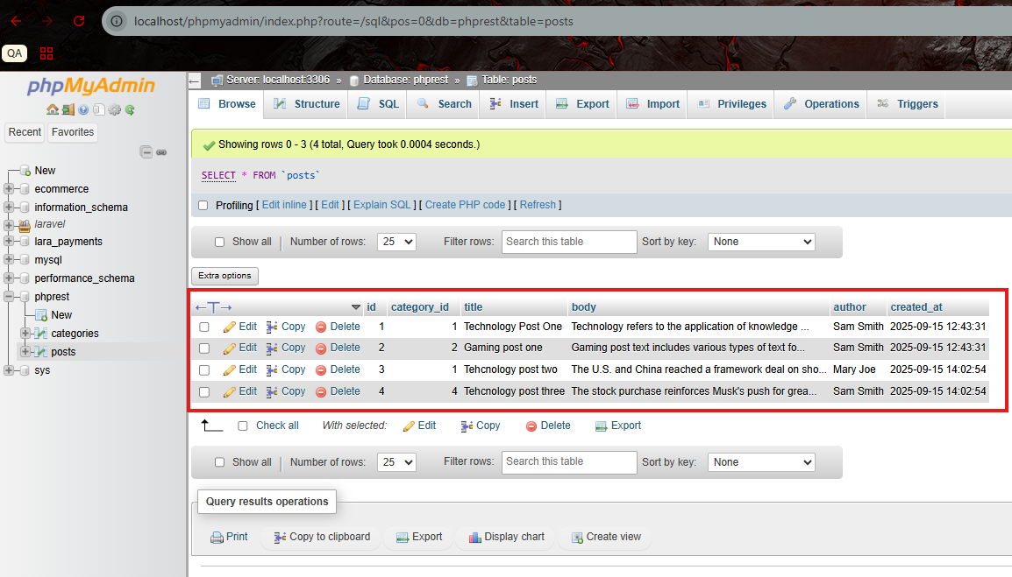
Əlavə edilən datalar.

Slide 11
.

Slide 12
.

Slide 13
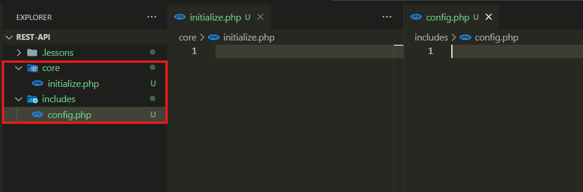
core və includes adında 2 qovluq yaradırıq və içində aşağıdakı faylları yaradırıq.

Slide 14
.

Slide 15
.

Slide 16
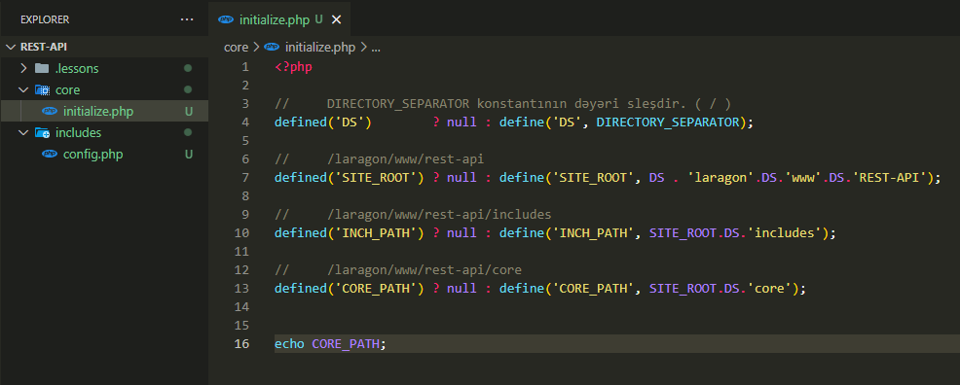
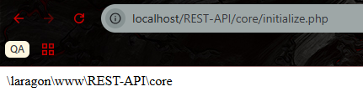
1) initialize.php faylı nə üçündür?
Belə fayllar layihənin əsas “bootstrapping” (başlanğıc yükləmə) faylı olur.
Yəni hər yerdə istifadə olunacaq ümumi konstantlar, yollar (paths) və bəzən də konfiqurasiya dəyişənləri burada təyin edilir. Burada sadəcə fayl sistemi yolları (file system paths) üçün konstantlar yaradılır.
Məsələn: Bunlar fiziki qovluq ünvanlarıdır, URL deyil.
SITE_ROOT → /laragon/www/rest-api (sənin kompüterindəki qovluq ünvanı).
CORE_PATH → /laragon/www/rest-api/core (fayl sistemi qovluğu).
Bu cür fayl yaratmadan da kodları bir fayl içərisində yarada bilərdik. Ancaq bu cür faylları kodları təkrar-təkrar yazmanın qarşısını alır və yazılan bir kodu fərqli fayllarda include() kimi metodlar ilə çağıraraq təkrar-təkrar istifadə etməyimizə kömək edir.

Slide 17
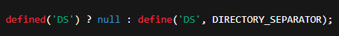
Daha ətraflı:
DS → sistemdə / və ya \ (Linux/Windows fərqini aradan qaldırmaq üçün).
SITE_ROOT → layihənin əsas qovluğunun tam ünvanı.
INCH_PATH → includes qovluğunun tam ünvanı.
CORE_PATH → core qovluğunun tam ünvanı.
Bu fayl sonradan include və ya require vasitəsilə layihənin digər hissələrinə qoşulur ki, hər dəfə bu yolları əl ilə yazmaq lazım olmasın.
2) defined() və define() yazılış məntiqi
define('NAME', 'value') → yeni konstant yaradır.
defined('NAME') → belə bir konstant artıq varmı, onu yoxlayır.
İndi yazılış formasına baxaq:
Bu yazılış ternary operatorudur (şərt ? true olduqda : false olduqda).
Əgər defined('DS') true qaytarırsa → deməli artıq bu konstant mövcuddur → heç nə etməsin (null).
Əks halda (false) → define('DS', DIRECTORY_SEPARATOR) işlənsin.
Məntiq: Konstantı təkrar-təkrar elan edəndə “Already defined” xətası düşməsin deyə əvvəl yoxlayır, sonra yaradır.

Slide 18
.

Slide 19
.

Slide 20
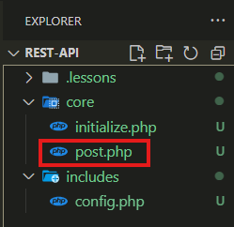
post.php adında yeni fayl yaradırıq.

Slide 21
.

Slide 22
.

Slide 23
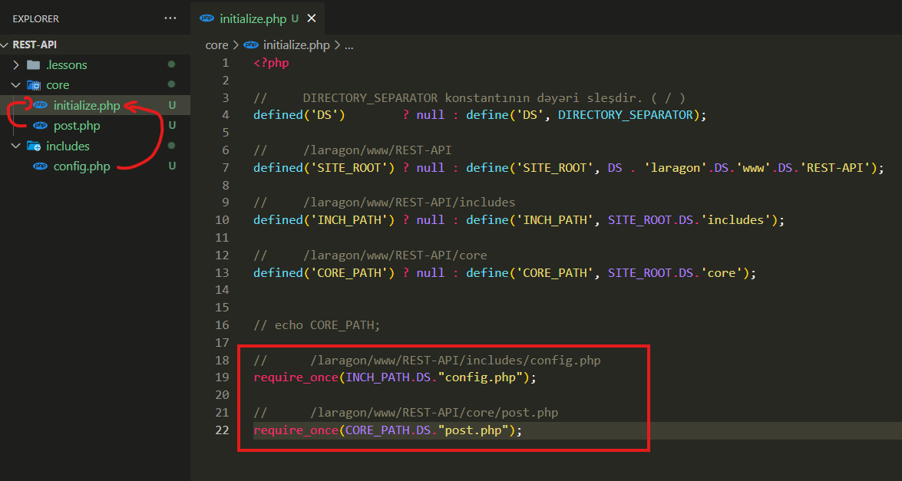
1) require_once() nə edir?
PHP-də bir neçə oxşar funksiyalar var:
include → faylı qoşur, amma tapılmasa xəbərdarlıq (warning) verib davam edir.
require → faylı qoşur, amma tapılmasa dərhal fatal error verir (skript dayanır).
include_once → include kimi işləyir, amma eyni fayl yalnız bir dəfə qoşulur.
require_once → require kimi işləyir, amma eyni fayl yalnız bir dəfə qoşulur.
Yəni require_once → həm mütləq qoşulsun, həm də təkrar qoşulmasın.
2) Niyə istifadə edirik?
Config faylları (config.php) → database bağlantısı, API ayarları və s. həmin bu faylın içində yazılacaq.
Bu fayl birdən çox dəfə çağırılsa təkrar eyni dəyişənləri və funksiyaları elan edər → buna görədə kod “already declared” error verər.
Ona görə require_once() ilə yalnız bir dəfə qoşuruq. Beləliklə DB kodlarının təkrar çağrılmasının qarşısını alırıq.
Core faylları (post.php) → postlarla işləyən class və ya funksiyalar bu faylın içində olacaq.
Birdən çox dəfə qoşulsa eyni problem → Cannot redeclare class/function xətası alarıq.
Ona görə require_once() → qoşulma üçün təhlükəsiz yoldur.

Slide 24
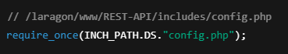
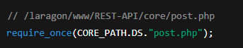
Bu sətir deyir: “Layihənin config.php faylını qoş, amma yalnız bir dəfə qoşulsun. Əgər əvvəl qoşulubsa, yenidən qoşma.”
Bu sətir deyir: “Core içində post.php faylını qoş və bir dəfəlik istifadə et.”
Yəni: initialize.php → əvvəl konstantlarla yolları hazırlayır, sonra require_once() ilə lazım olan əsas faylları layihəyə qoşur. Bu, bir növ layihənin giriş (entry point) bootstrapping faylıdır.

Slide 25
.

Slide 26
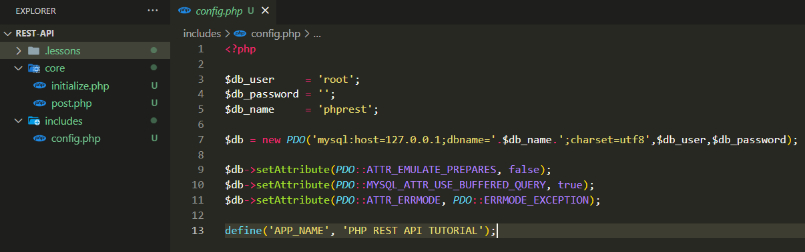
1) Faylın ümumi rolu
config.php adətən layihənin konfiqurasiya faylı olur. Burada:
Database bağlantısı (PDO ilə) qurulur.
Ümumi parametrlər (APP_NAME və s.) saxlanılır.
Sonradan bu fayl require_once ilə hər yerdə çağırılır və layihənin bütün hissələri eyni parametrlərlə işləyir.
Burada PDO obyekti yaradılır:
mysql:host=127.0.0.1 → DB server ünvanı (localhost).
dbname=phprest → qoşulacağı DB.
charset=utf8 → UTF-8 dəstəyi.
$db_user, $db_password → login məlumatları.
Nəticədə $db adlı obyekt yaranır, bundan sonra həmin DB, istənilən SELECT, INSERT, UPDATE, DELETE üçün istifadə ediləcək.

Slide 27
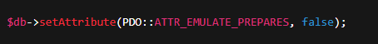
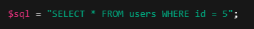
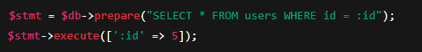
Prepared statement-ların emulyasiya rejimini söndürür.
Normalda PDO bəzi sorğuları öz içində emulyasiya edir. Yəni, DB “prepared statement” işləmir, sadəcə PDO öz içində təqlid edir. Yəni, DB-ə sadə string kimi sorğu göndərir.
Burada isə deyirik ki, həqiqi MySQL prepared statements istifadə olunsun (təhlükəsizlik və performans üçün daha yaxşıdır).
1) Prepared statement nədir?
Adətən SQL sorğularını belə yazırıq:
Amma daha təhlükəsiz yol prepared statement-dır:
Burada :id placeholder-dur (yer tutucu). Burda :id əvəzinə 5 qoyulur.
PHP bunu DB-ə ötürür, DB də, dəyişəni ayrıca bağlayır. Bu, SQL injection-dan qoruyur.

Slide 28
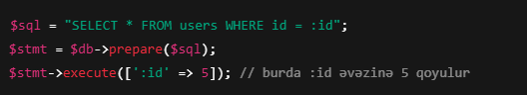
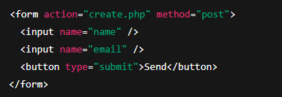
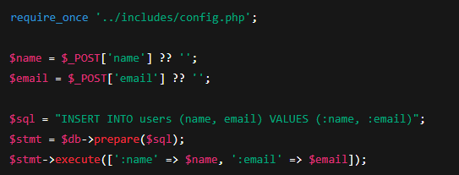
1) :id nədir?
:id — SQL prepared statement-də named placeholder (adlandırılmış yer tutucu) adlanır. Yəni sorğuda dəyişənin yerini göstərir, real dəyər, sorğu icra olunmazdan əvvəl bind və ya execute ilə ona verilir.
2) :id form input-unun name atributu ilə əlaqələndirilir?
HTML formunda name="id" yazmısansa, POST edəndə PHP-də $id = $_POST['id']; ala bilərik.
Sonra həmin $id-ni, SQL placeholder-a verirsən (:id-ə bind edirsən).
Form POST nümunəsi:
create.php:

Slide 29
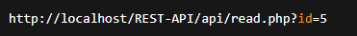
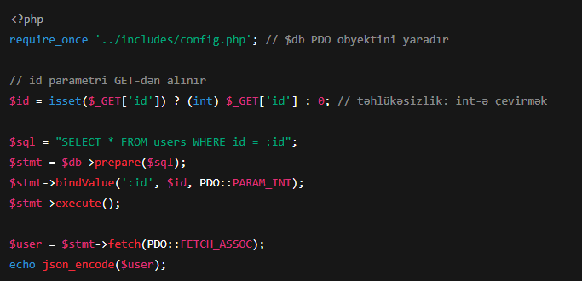
2) Eynilə: əgər dəyər URL ilə gəlirsə, məsələn:
o zaman PHP-də $id = $_GET['id']; olacaq. Sonra $id-ni :id-yə verəcəyik.
Praktiki nümunə (GET ilə) read.php:
bindValue ilə həmçinin tipi (PDO::PARAM_INT, PDO::PARAM_STR) də verə bilərsiniz — bu bəzi hallarda önəmlidir.

Slide 30
Named placeholder vs positional (?)
Named: WHERE id = :id AND status = :s — daha oxunaqlıdır.
Positional: WHERE id = ? AND status = ? — dəyərlər sıra ilə verilir.
Təhlükəsizlik (SQL injection) - Prepared statements (və ATTR_EMULATE_PREPARES = false) dəyişənləri DB səviyyəsində bind edir — SQL injection riskini xeyli azaldır. Amma hər zaman:
numeric dəyərləri (int) ilə yoxla,
mətnləri lazım olsa sanitizasiya et,
və ATTR_EMULATE_PREPARES = false qoymaq tövsiyə olunur.

Slide 31
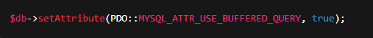
Buffered query aktiv edilir.
Bu o deməkdir ki, sorğu (request) nəticələri tam olaraq yaddaşa (buffer) yüklənir.
Beləliklə, $stmt->rowCount() və ya birdən çox fetch() istifadə etmək mümkün olur.
Xəta rejimi təyin edilir.
Normalda PDO xətaları warning kimi çıxara bilər.
Burada isə deyirik ki, xəta baş verəndə Exception atsın.
Bu da try/catch ilə idarə olunmağa imkan verir.

Slide 32
.

Slide 33
.

Slide 34
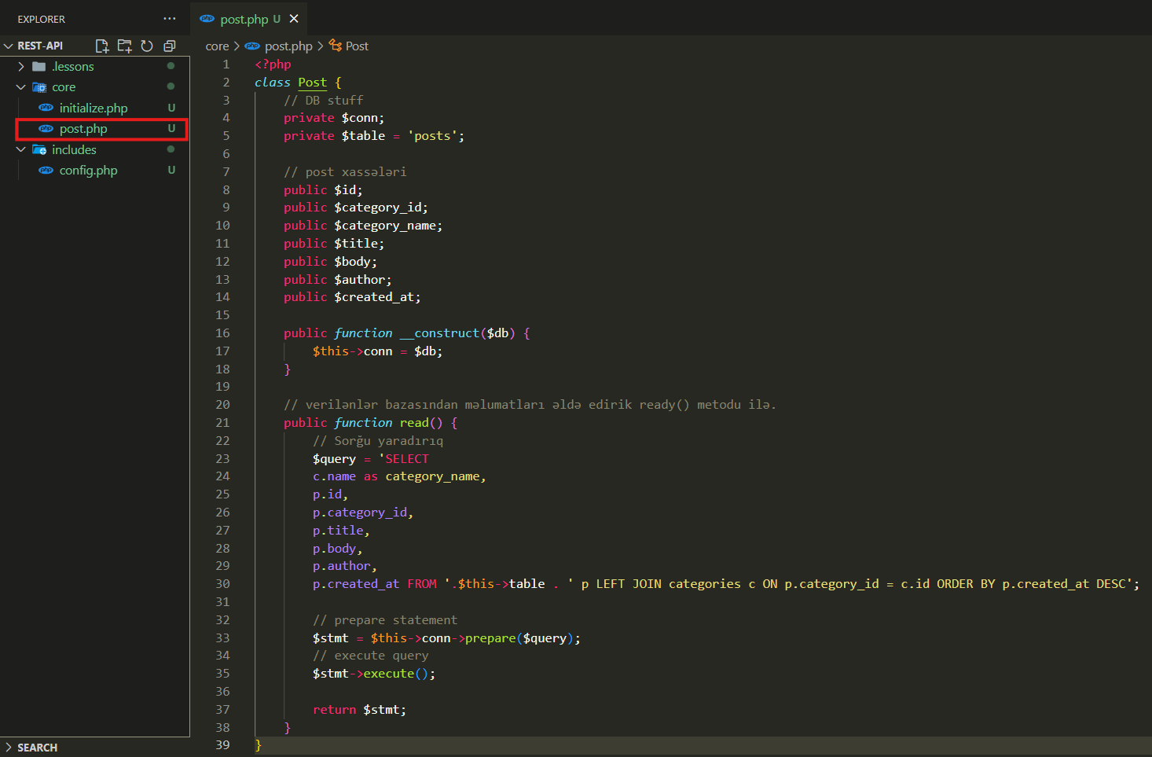
post.php adında fayl yaradırıq. Bu fayl Post adlı bir model/DB wrapper sinifidir. Məqsəd: posts cədvəlinə aid əməliyyatları (burada oxuma — read) bir yerdə toplayıb başqa fayllardan sadəcə sinifi istifadə etməklə məlumat çəkməkdir. Bu, kodu təmiz, təkrar-istifadə oluna və test edilə bilən edir.

Slide 35
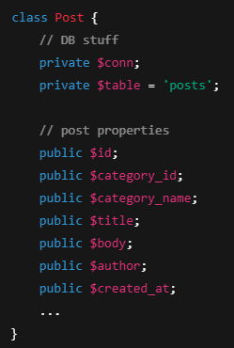
Sinif və property-lər
class Post { ... } — Post sinifi başlayır.
private $conn; — PDO bağlantısını saxlayır. private deməkdir ki, sinif xaricindən birbaşa dəyişdirilə/oxuna bilməz.
private $table = 'posts'; — cədvəl adı. ('posts' sabit olaraq qoyulub.)
Qeyd: cədvəl adını sorğuya birləşdirəndə diqqətli olmaq lazımdır — əgər bu dəyər xaricdən gəlirsə, SQL injection riski ola bilər. Burada sabit olduğu üçün təhlükəsizdir.
public $id, $category_id, ... — obyektin public xassələri. Onlar adətən create, update metodlarında doldurulur və ya read()-dən sonra məlumat qoyula bilər. public olduğuna görə xaricdən oxuna və yazıla bilər.

Slide 36
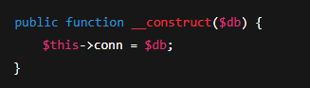
Konstruktor (DB injection)
Burada $db, gözlənilən PDO obyekti olacaqdır ( $db = new PDO(...) <- includes\config.php ).
Bu, dependency injectiondir: sinif, DB bağlılığını xaricdən alır ( config.php faylından )— test etmək və konfiqurasiyanı mərkəzləşdirmək üçün yaxşıdır.

Slide 37
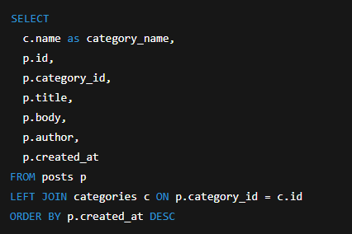
c.name as category_name — categories cədvəlindən kateqoriya adını götürür və nəticədə category_name sütunu kimi alias edir.
p və c — müvafiq olaraq posts və categories üçün aliaslardır (qısa yazılış).
LEFT JOIN categories c ON p.category_id = c.id — posts-un hər bir sətirini qaytarır; əgər categories-də uyğun sətir varsa, c.name doldurulur, yoxdursa NULL olur. ( Bu LEFT JOIN-un davranışıdır )
ORDER BY p.created_at DESC — ən yeni yaradılan postlar əvvəl görünəcək (DESC = descending).

Slide 38
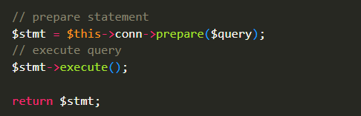
$this->conn->prepare($query)
PDO prepare() çağırışı PDOStatement obyekti yaradır.
Burada sorğuda parametr (placeholder) olmadığı üçün prepare() sadəcə sorğunu hazır vəziyyətə gətirir və execute() ilə icra olunur.
Qeyd: ATTR_EMULATE_PREPARES = false konfiqurasiyası varsa (sənin config.php-də belədir), PDO native prepared statement istifadə edəcək.
SQL sorğularında istifadəçi dəyərini (məsələn :id, :name) birbaşa query string-ə yapışdırmaq təhlükəlidir → SQL Injection riski olur.
Ona görə prepared statement istifadə edirik:
Əvvəlcə SQL-in quruluşu hazırlanır (SELECT * FROM posts WHERE id = :id)
Sonra parametrlər (:id = 5) ayrıca ötürülür.
$stmt->execute()
Sorğunu DB-də icra edir.
$stmt içində nəticə olur (və ya exception atılır, çünki ERRMODE_EXCEPTION aktivdir).
- return $stmt;
Metod PDOStatement obyekti qaytarır — çağıran tərəf bu obyekt üzərindən fetch() və ya fetchAll() ilə nəticələri almalıdır ( api\read.php faylında ).

Slide 39
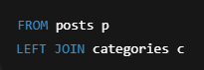
Niyə c və p yazılıb?
SQL sorğularında bəzən uzun cədvəl adlarını hər dəfə yazmaq əziyyətli olur. Ona görə alias (ləqəb) istifadə edilir. Məsələn:
Burada:
posts cədvəlinə p ləqəbi verildi
categories cədvəlinə c ləqəbi verildi
Bundan sonra artıq posts.id əvəzinə p.id, categories.name əvəzinə c.name yazmaq olar. Yəni p və c — sadəcə qısaltmadır, proqram bunu AS açar sözü kimi başa düşür. Məsələn, posts AS p yazmaqla eynidir.

Slide 40
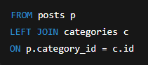
Bu hissəni izah edək:
Məntiqi:
FROM posts p → əsas cədvəl posts olacaq, ona p ləqəbi verildi.
LEFT JOIN categories c → categories cədvəli ilə qoşulma edirik, c ləqəbi verildi.
ON p.category_id = c.id → qoşulma şərti: posts cədvəlindəki category_id ilə categories cədvəlindəki id uyğun gəlməlidir.
LEFT JOIN nə deməkdir?
posts-da olan hər bir post gələcək, hətta əgər onun category_id-si categories-də tapılmasa belə.
Əgər uyğun gələn category yoxdursa, onda c.name dəyəri NULL olacaq.
Sorğunun tam tərcüməsi:
posts cədvəlindəki bütün postları götür, onların category_id-sini categories.id ilə uyğunlaşdır, və əgər uyğun gələn kateqoriya varsa — onun adını (c.name) da əlavə et.
Əgər post-un kateqoriyası yoxdursa belə, post yenə də gəlsin (çünki LEFT JOIN istifadə olunub).

Slide 41
.

Slide 42
.

Slide 43
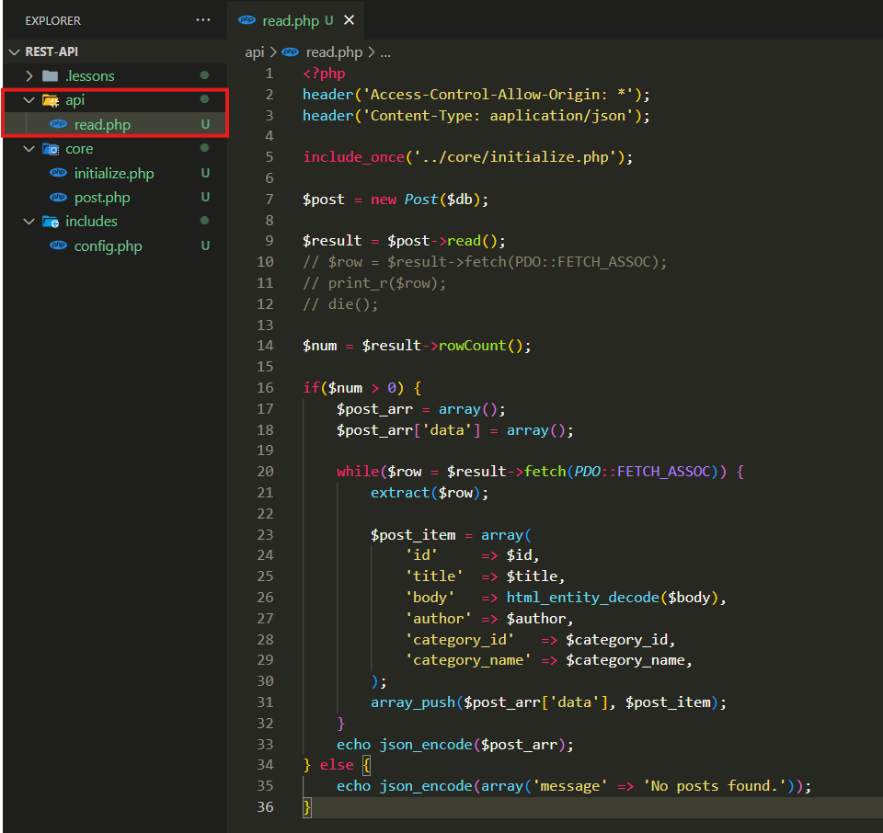
1) read.php adında fayl yaradırıq ?
Bu api/read.php faylı, REST API-nin endpoint-idir.
Yəni bu faylın məqsədi: posts cədvəlindəki bütün məlumatları JSON şəklində qaytarmaqdır → API endpoint.

Slide 44

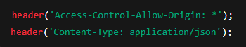
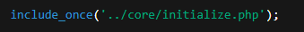
Yəni, müştəri (client, məsələn: mobil app, frontend JS və ya Postman) bu URL-yə sorğu göndərir: Və cavab olaraq posts cədvəlindəki məlumatları JSON formatında alır.
HTTP header-lər:
İlk sətr: * qoyulub → bu API -yə hər hansı domain sorğu göndərilə bilər mənasına gəlir (CORS icazəsi).
İkinci sətr: cavabın formatı application/json olur (ki, JS müştəriləri, cavabı JSON olaraq qəbul etsin).
Database və model fayllarını qoşmaq: Burada initialize.php daxil edilir → o da config.php (DB connection) və post.php (Post modeli) fayllarını qoşur.

Slide 45
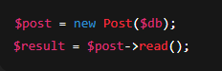
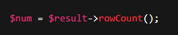
Model obyekti yaratmaq:
$post = new Post($db) → Post class-ını DB bağlantısı ilə yaradırıq.
$result = $post->read() → Post::read() metodu SELECT ... FROM posts ... sorğusunu işlədib nəticəni return edir.
Əgər nəticə 0-dan böyükdürsə → məlumat var. Əks halda "No posts found".
Bu metod, PDO() -da verilən konstandan asılı olaraq avtomatik istifadəyə yararlı hala gəlir: $db->setAttribute(PDO::ATTR_EMULATE_PREPARES, false);

Slide 46
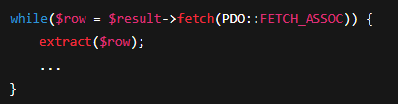
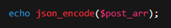
Dövr ilə bütün post-ları oxumaq: Hər sətir üçün array düzəldirik və post_arr['data']-ya əlavə edirik.
Cavab JSON formatında qaytarılır ki, frontend rahat işləsin.

Slide 47
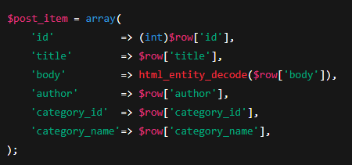
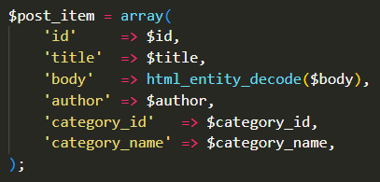
Əgər extract($row) istifadə etməsəydik, belə yazmalı idik:
extract($row) → bu array-in key-lərini variable kimi açır və $row['id'] əvəzinə sadəcə $id yazmaq mümkün olur. :

Slide 48
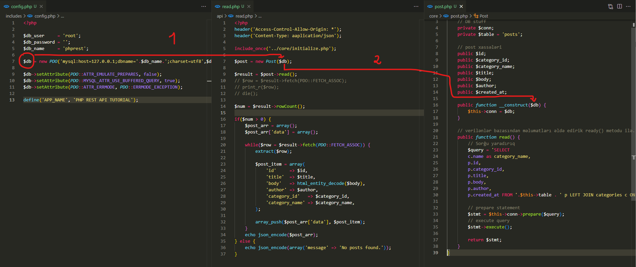
Ümumi struktur.

Slide 49
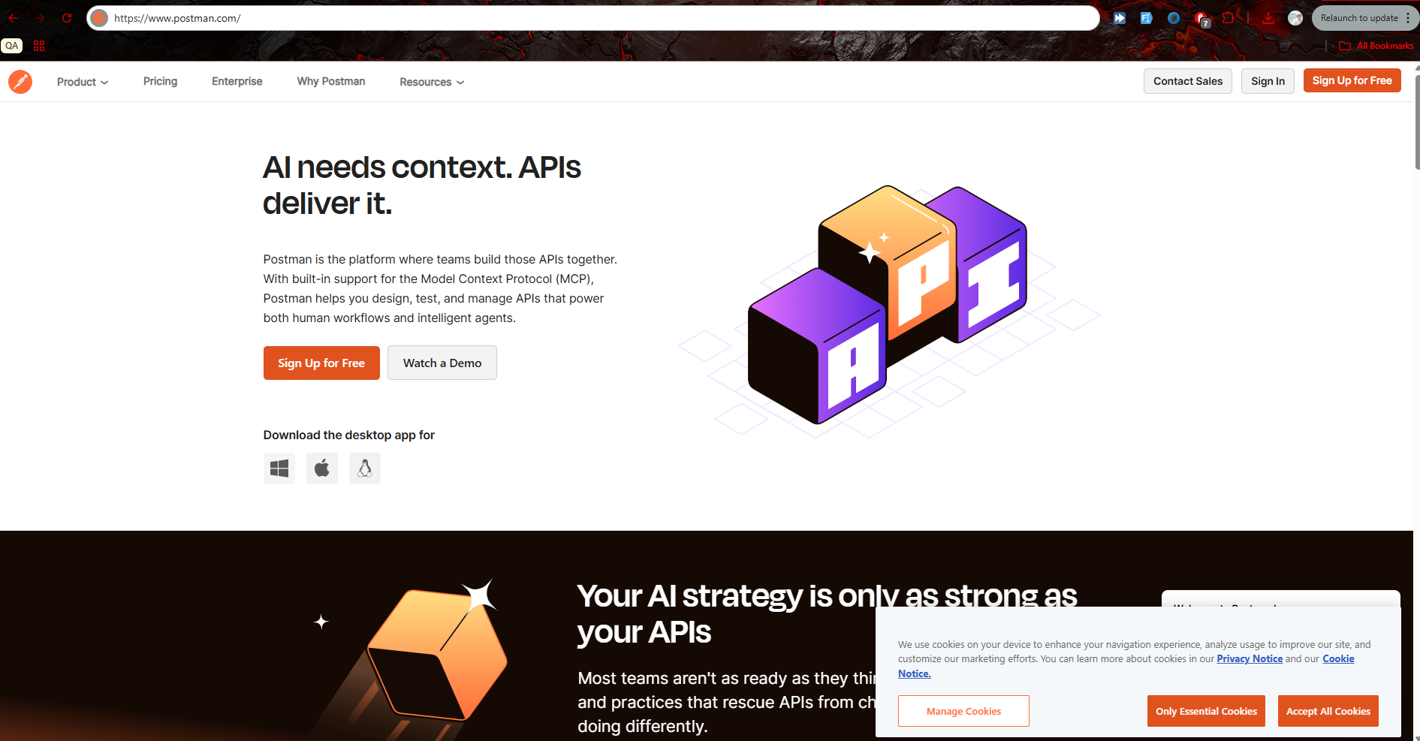
https://www.postman.com - api -ni test etmək üçün postman proqramını endiririk.

Slide 50
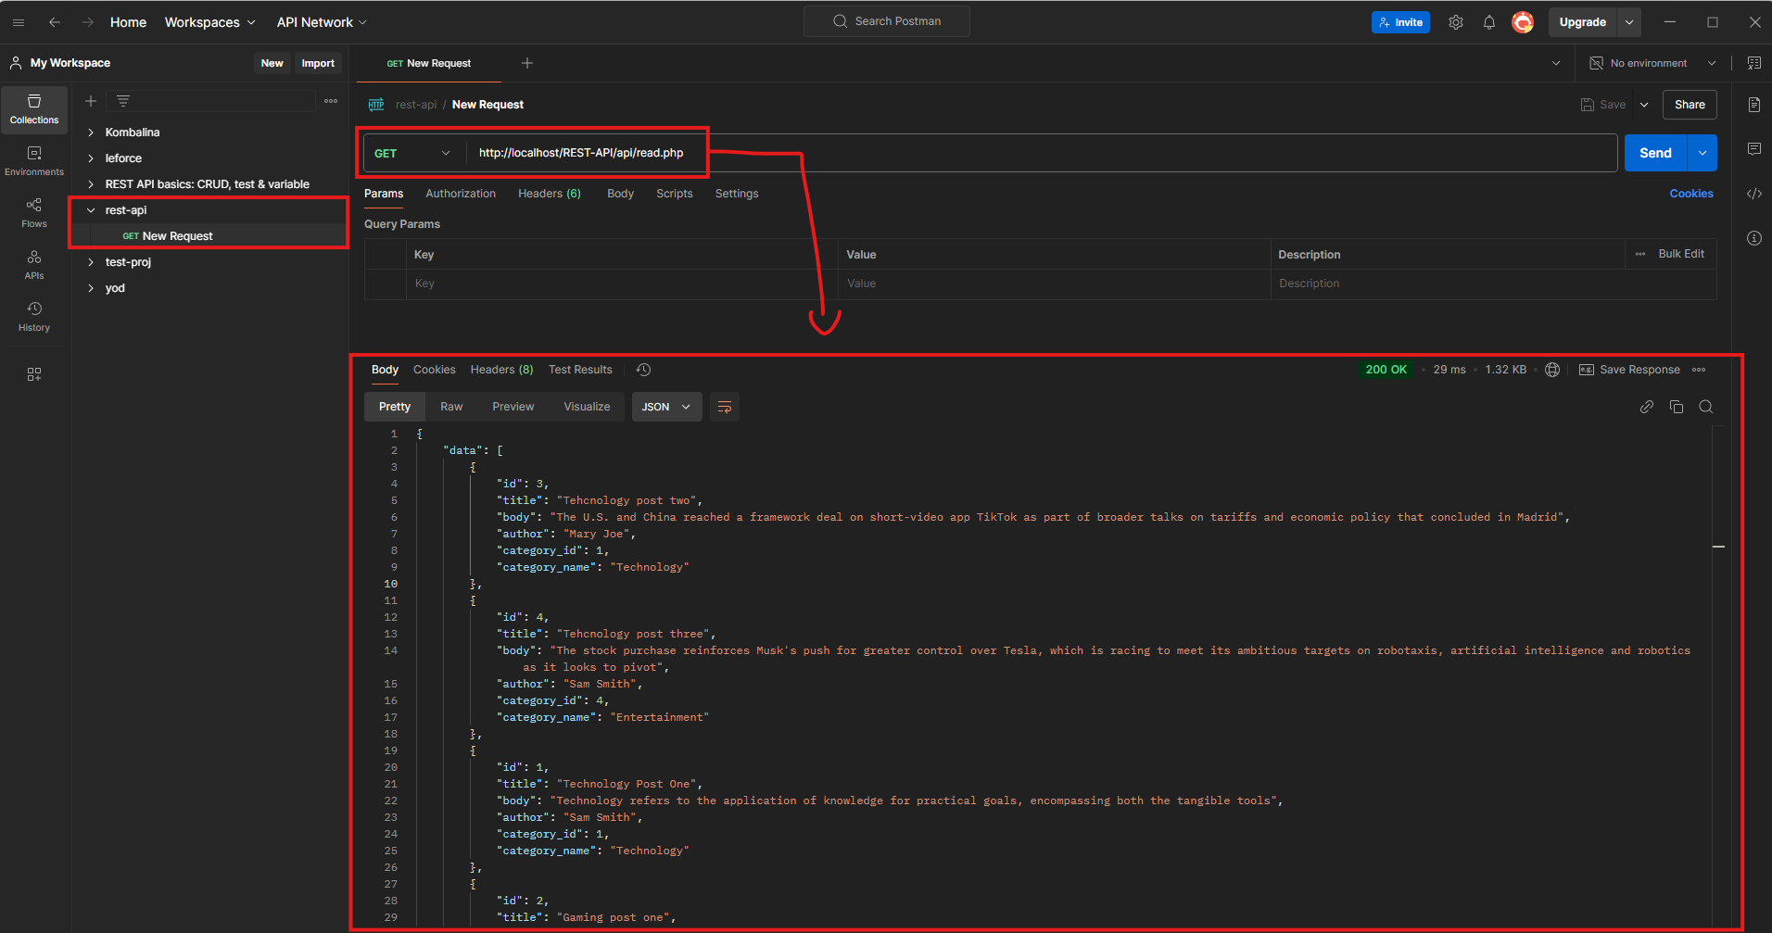
Endpoint -i yazırıq və nəticəni əldə edirik.

Slide 51
.

Slide 52
.

Slide 53
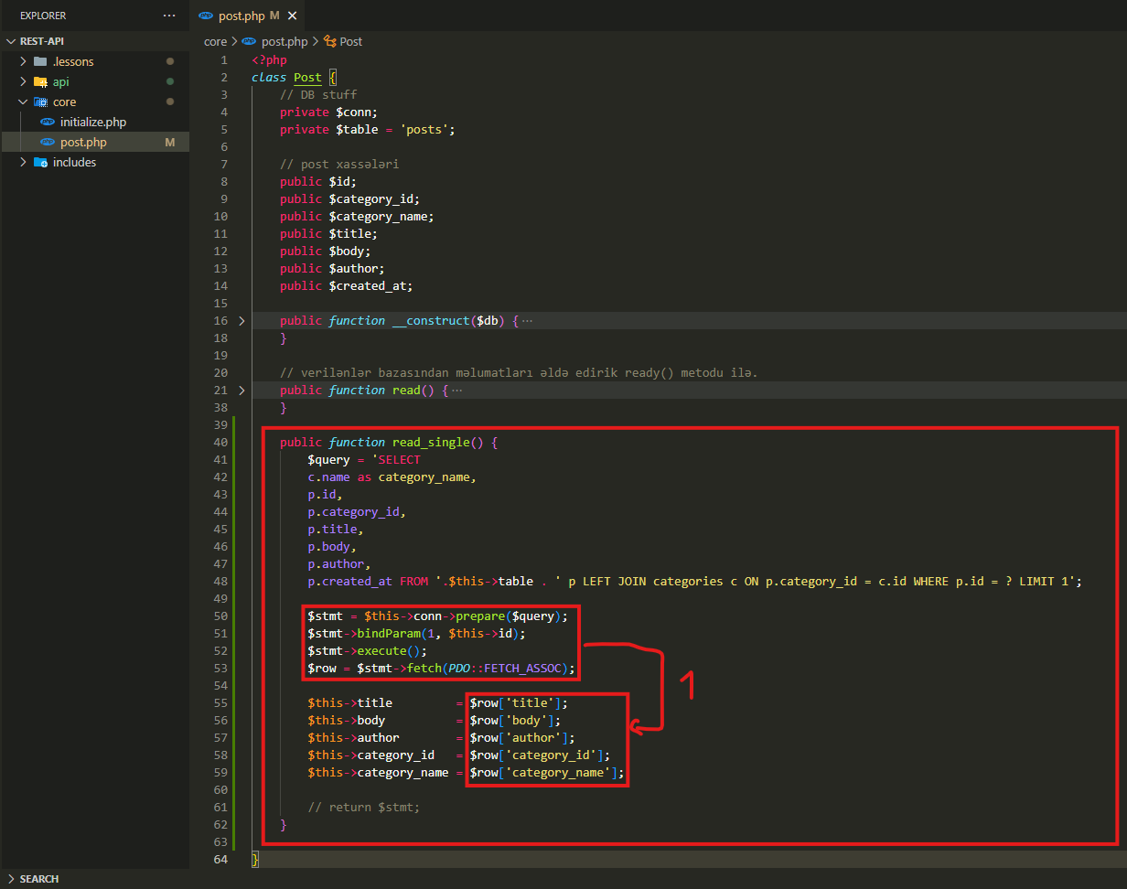
Sadəcə BİR datanı çağırmaq üçün istifadə edəcəyimiz read_single() adında metodumuzu yazırıq.
bindParam() metodunda yazılan 1 ədədi, SQL sorğusundakı sual işarəsinin (?) mövqeyini göstərir.
Burada ? → placeholder-dur (yəni sonradan dəyər qoyulacaq yer).
PDO-da bindParam() istifadə edərkən parametrin mövqeyini yazmalısan.
1 → birinci ?-ə dəyəri bağla deməkdir.

Slide 54

Bu kod API endpoint-dir, hansı ki, read_single.php faylına id query parametri ( ?id=3 kimi ) göndərildikdə verilənlər bazasından həmin bir postun məlumatlarını oxuyur.
Post obyektinə $id təyin olunur, read_single() çağırılır və nəticədə alınan postun detalları ( id, title, body, author, category_id, category_name ) JSON formatında cavab kimi qaytarılır.
(Bu yəni, “tək bir postun JSON datasını gətirən API” funksiyasıdır.)

Slide 55

.

Slide 56
.

Slide 57
.

Slide 58
.

Slide 59
.

